Slide 1
3. Variabelen
H2 - De basiconcepten van C#

Slide 2
Variabelen
Geheugenplek om data in te bewaren
Hebben unieke naam :identifier
Soort data dat ze kunnen opslaan: datatype
Een waarde: value

Slide 3
Variabelen aanmaken
[datatype] [identifier];
Bv int getal;
Optioneel beginwaarde geven
Bv int getal=4;
Meerdere tegelijk met komma (enkel indien zelfde datatype)
Bv int lengte, leeftijd, gewicht;

Slide 4
Waarde toewijzen aan variabelen
= operator (toekenninsoperator)
Van rechts naar links
Vb getal = 5 ;

Slide 5
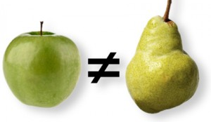
Appelen en peren
Blijf binnen het zelfde type
Je kan geen int aan een uint bijvoorbeeld toewijzen

Slide 6
Literals
Expliciete waarde
Aan vorm (zie volgende slide) kan C# weten wat het type is

Slide 7
Literals
Gehele getallen worden standaard als int beschouwd.
Vb: 125
Kommagetallen (met punt .) worden standaard als double beschouwd,
vb: 12.5
Via een suffix na het getal kan je aangeven als het om andere types gaat:
U of u voor uint . Vb.: 125U.
L of l voor long . Vb.: 125L.
UL of ul voor ulong . Vb.: 125ul.
F of f voor float . Vb.: 12.5f.
M of m voor decimal . Vb.: 12.5M.
Voor bool is dit enkel true of false
Voor char wordt dit aangeduid met een enkele apostrof voor en na de literal.
Vb: 'q'.
Voor string wordt dit aangeduid met aanhalingsteken voor en na de literal.
Vb: "pikachu".

Slide 8

Demo time
Variabelen aanmaken
= operator
Literals

Slide 9
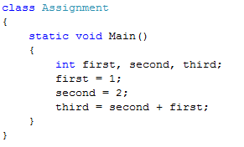
Assignment statement voorbeeld
Standaard begin van programma.
Programma hoort bij de klasse Assignment (zelfgekozen naam).
Main methode is steeds startpunt voor een programma.

Slide 10
Assignment statement voorbeeld
Aanmaken van 3 variabelen van het type integer (gehele getallen).

Slide 11
Assignment statement voorbeeld
Eerste assignment (toekenning).
Variabele first krijgt de waarde 1 toegewezen.

Slide 12
Assignment statement voorbeeld
Volgende assignment.
Variabele second krijgt de waarde 2 toegewezen.

Slide 13
Assignment statement voorbeeld
Derde assignment.
third krijgt de som toegekend van de waarden die de variabele second en first bevatten.
third zal met andere woorden de waarde 3 toegekend krijgen.

Slide 14
Meer info
Slides gemaakt door
Tim Dams (ziescherp.be), AP Hogeschool opleidingen elektronica-ict en toegepaste informatica
Sommige slides gebaseerd of gekopieerd van slidedecks van:
Programmeren in C# door Douglas Bell en Mike Parr (vert. Kris Hermans)
Microsoft Visual C# 2015: An Introduction to Object-Oriented Programming door Joyce Farrell
E.a.
Slides mogen aangepast worden, op voorwaarde dat deze slide steeds achteraan de slidedeck staat.

